Slide 1

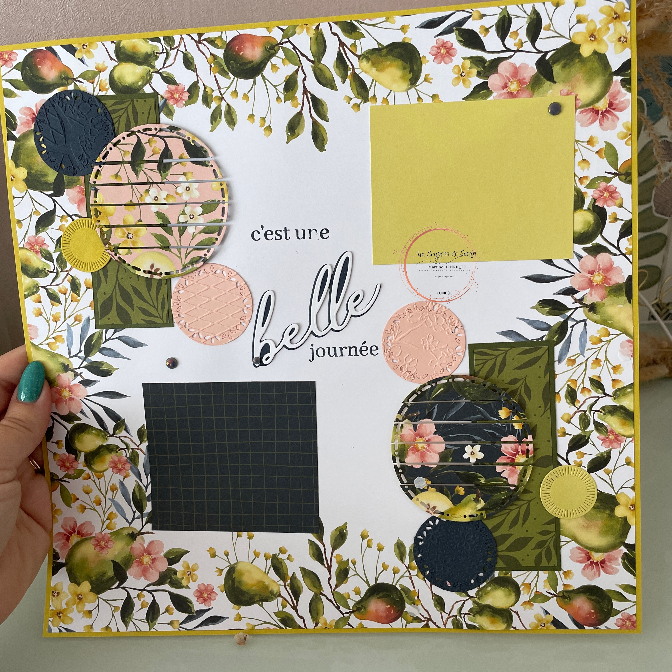

Page estivale By un soupçon de scrap
30,5
4
Décor :
3,5 x 11
diamètre :
4 cm
11,5
30,5
Décore la page. On collera ensuite, le décor rectangle.
Embosse les rond 4 cm.
Découpe le grand rond en bandes de 1 cm
Décor :
30 x 30 cm
diamètre :
2,5 cm
diamètre :
7 cm
diamètre :
4 cm
Un soupçon de scrap
http://1sdescrap.fr
unsoupcondescrap@gmail.com

